Slide 1
山东省昌乐二中
贾江虹 许建

Slide 2
第4课 欧洲文化的形成
掌握欧洲文化的源头与文化传承发展的脉络。
中古西欧：基督教文化为特征的地域文化
中古东欧：东正教文明区域
源
流
古典
希腊文化
罗马文化
传
承
1.理性的思维方式和知识系统
2.古代的自由观念和人文精神
3.维护私有财产的法律精神

Slide 3
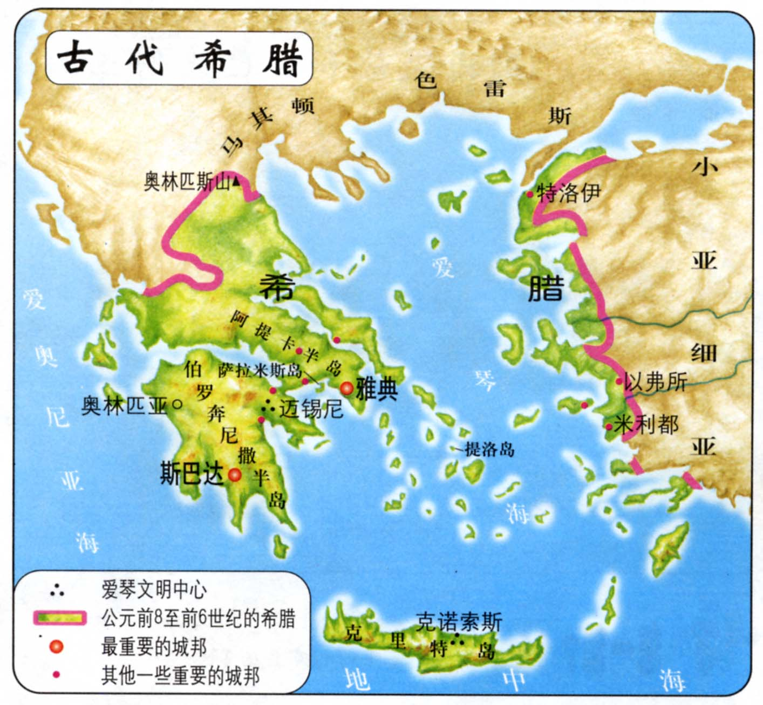
一、源：古典希腊文化与罗马文化
（一）古希腊发展阶段
1.爱琴文明
（约前2000年-前12世纪）
2.黑暗时代（荷马时代）--沉寂、封闭、贫穷
（前11世纪---前9世纪）
3.古风时代——古希腊城邦形成和发展
（前8世纪至前6世纪）
克里特文明
迈锡尼文明
梭伦改革
克利斯提尼改革
伯利克里改革
古典文明
4.古典时代－古希腊奴隶制文明的鼎盛时期
（前5世纪－前４世纪上半叶）
5.希腊化时代—是希腊文明衰落时期，同时（前4C－前1C）也是希腊文化广泛 传播时期。
BC337希腊被马其顿征服
BC27-1453罗马帝国
希腊化时代是指亚历山大大帝东征后的三个世纪里，古希腊文明和小亚细亚、叙利亚、美索不达米亚、埃及以及印度的古老文明相融合的一种进程。这一时期希腊文化广泛向外传播，被称为希腊化时代。

Slide 4
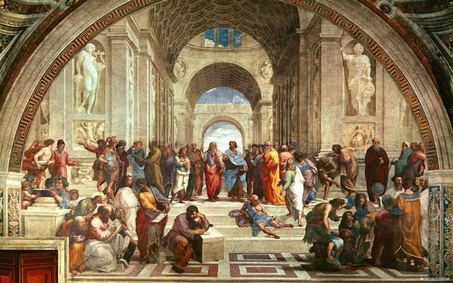
人文精神
人生最终价值在于觉醒和思考的能力，而不只在于生存。
——亚里士多德
物理学上：
不支持真空的存在；
自由落体中,物重先落地；
物体在外力下才能运动,力停物停；白光是再纯不过的光
天文学上：
地球是宇宙的中心
生物学上：
燕在沼泽地带的冰下越冬
古典希腊文化
柏拉图学园，由柏拉图创办于公元前385年左右，以后历代相传，延续不替，至公元529年被查士丁尼大帝封闭为止，前后延续将近千年之久。
下图《雅典学院》绘古希腊哲学家柏拉图举办雅典学院之逸事，拉斐尔绘
（二）文化成就
（1）哲学
人物 | 思想
苏格拉底 | 致力于探讨人生哲理和社会伦理 用对话形式提出的哲学思想
柏拉图 | 创建“学园”；在几何学发展方面作出了重要贡献,为欧几里德《几何原本》奠定了基础
亚里士多德 | 一位“百科全书式的学者”,其著作涉及哲学、政治学和诸多科学领域,对欧洲科学知识系统的形成产生了重要影响。

Slide 5
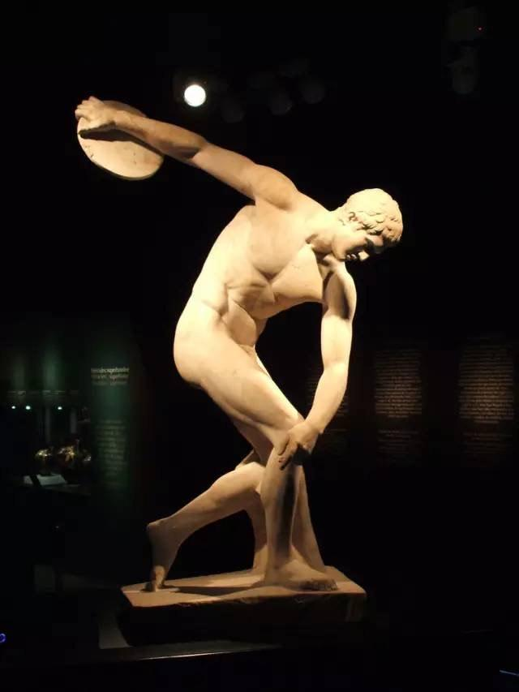
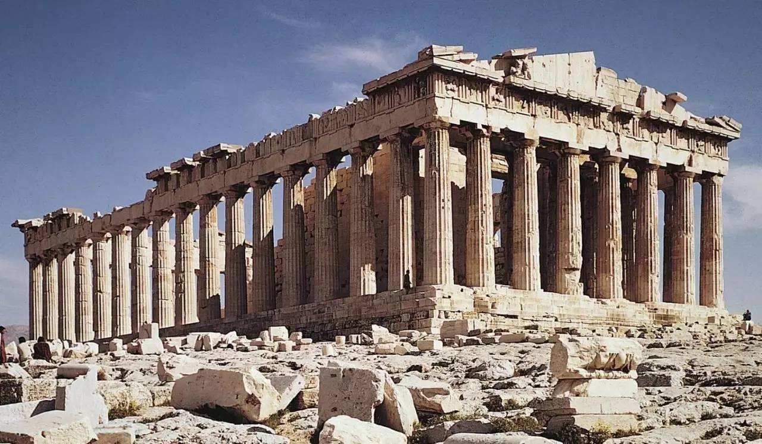
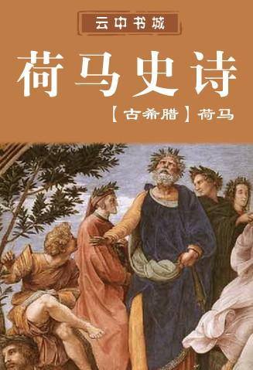
古典希腊文化
（二）文化成就
阅读教材结合图片概括古希腊文学、雕塑、建筑、史学领域取得的代表性成就
（2）文学：
《荷马史诗》——诸神和英雄的故事成为后世西方文学创作的源泉。
文学的最高成就——雅典城邦时期的戏剧（悲剧、喜剧）
（3）雕塑：米隆《掷铁饼者》——人物雕塑的典范
（4）建筑：雅典卫城的帕特农神庙——建筑艺术的代表
（5）史学：希罗多德《历史》——开创了叙事体的撰史题材；修昔底德《伯罗奔尼撒战争史》——西方史学的经典之作

Slide 6
★问题探究2：归纳古代希腊文化成就，探讨其价值取向与特征，分析古希腊在众多文化领域都取得了辉煌成就的原因。
特征：人文主义，以理性思维认识和解释世界，文学艺术追求庄重典雅，优美和谐
类别 | 成就 | 评价
哲学 三大哲人 | 苏格拉底：探讨人生哲理、社会伦理，他用对话形式提出哲学思想。
 | 柏拉图：创建的“学园”将哲学和数学融会贯通。 | 为欧几里得《几何原本》奠定了基础。
 | 亚里士多德：“百科全书式的学者”，涉及哲学、政治学、文学、天文学、物理学等。 | 对欧洲科学知识系统形成产生重要影响。
文学 | 史诗：《荷马史诗》 | 史诗故事成为后世西方文学创作的源泉。
 | 戏剧（悲剧、喜剧）
艺术 | 雕塑：米隆《掷铁饼者》
 | 建筑艺术：帕特农神庙
史学 欧洲源头 |  | 欧洲史学的源头。
 | 希罗多德《历史》 | 开创了叙事体的撰史体裁
 | 修昔底德《伯罗奔尼撒战争史》 | 西方史学的经典之作
政治制度 | 原始的民主制度 | 开西方民主制度先河，被近现代借鉴。
实践
(1)古希腊的自然地理环境推动了海外贸易和殖民活动的发展，繁荣的工商业为其提供了经济基础。 (2)雅典民主的城邦制度为哲学家、史学家等的活动提供了宽松的政治环境。 (3)古希腊从周边国家汲取了许多优秀文化成果。 (4)古希腊各城邦执政者重视文化教育。 (5)许多名流学者定居雅典，促进了学术和思想的传播。
道德
人性
理性
求真
Notes:
古希腊历来被认为是欧洲文明的摇篮，它的哲学更是欧洲乃至整个西方哲学的源头，是西方人文精神的起源（开端）。
原因：
(1)地理位置：三洲五海之地，古希腊从周边国家汲取了亚非优秀文化成果。
(1)自然环境：推动了海外贸易和殖民活动的发展，繁荣的工商业为其提供了经济基础。 (2)社会环境：雅典民主的城邦制度为哲学家、史学家等的活动提供了宽松的政治环境。 (4)政府支持：古希腊各城邦执政者重视文化教育。 (5)思想家们：许多名流学者定居雅典，促进了学术和思想的传播。

Slide 7
古典希腊文化
★问题探究2：结合材料和所学，指出古代中西哲学的不同特点。
材料1 从大多数哲学家的观点看，古希腊哲学史以苏格拉底为界分为两个发展的时期。前苏格拉底时期哲学的研究对象是宇宙、自然；苏格拉底时期哲学的研究对象是社会、人生。 ——冉海涛《古希腊智者学派之浅析》
材料2 中国古代的思想家对自然科学和玄学都没有多少兴趣,他们提供讨论的哲学是社会的、政治的和伦理的。——[美]伯恩斯等《世界文明史》
古希腊——产生于希腊人对宇宙起源和人生意义等自然和社会问题的知识追求，力图用理性的思维方式认识世界和解释世界。
古代中国——关注社会现实问题，提出解决社会问题的理论和方法。

Slide 8
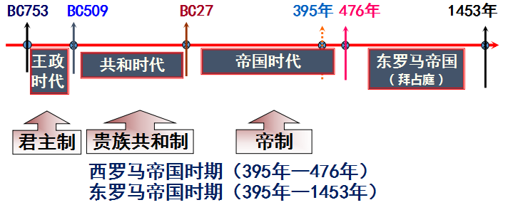
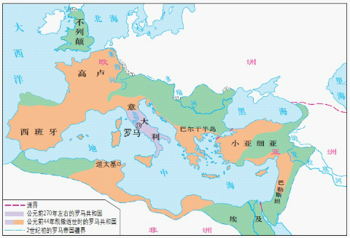
古罗马文化
罗马征服了希腊但希腊文化征服了罗马。 ——古罗马诗人贺拉斯
1.历史分期：
2.概述：继承并发展了古希腊文化，在法律、文学、史学、建筑和历法等领域多有建树
政治：建立了疆域辽阔统治民族众多的君主专制大帝国
经济：工商业经济及海外贸易发达；奴隶制经济繁荣
文化：将基督教作为国教，便于加强对人民的思想控制
法律：注重以法律的方式加强对帝国的管理与统治

Slide 9
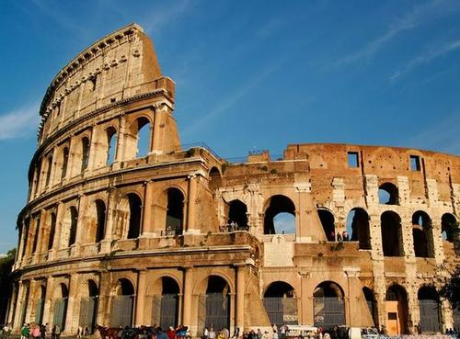
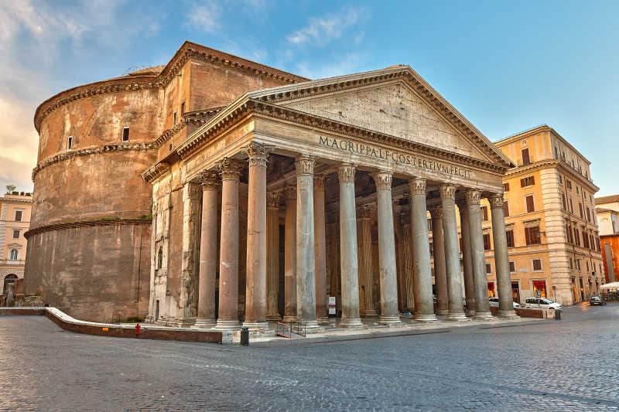
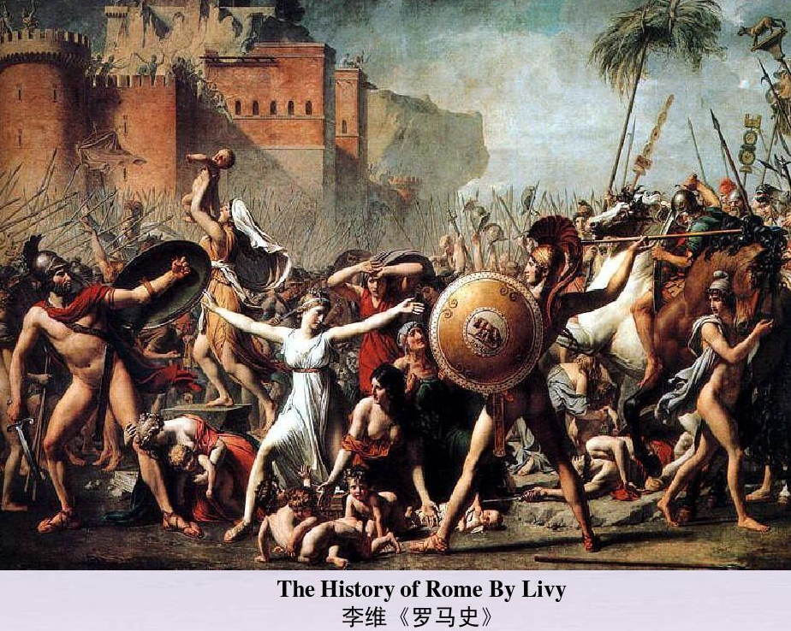
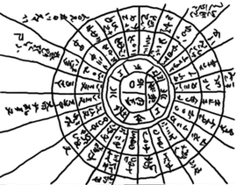
古罗马文化
2、文化成就
（1）法律：《十二铜表法》——古罗马第一部成文法
（2）文学：卢克莱修、西塞罗和维吉尔——罗马时期最杰出的文学家
（3）史学：李维《罗马史》、塔西佗《编年史》代表古罗马史学最高成就
（4）建筑：万神殿、大竞技场
（5）历法：儒略历——后经修订成为世界通用的公历
《儒略历》是由罗马共和国独裁官儒略·恺撒采纳数学家兼天文学家索西琴尼的计算后，于公元前45年1月1日起执行的取代旧罗马历法的一种历法。儒略历中，一年被划分为12个月，大小月交替；四年一闰。
由于实际使用过程中累积的误差随着时间越来越大，1582年教皇格里高利十三世颁布、推行了以儒略历为基础改善而来的格里历，即公历。

Slide 10
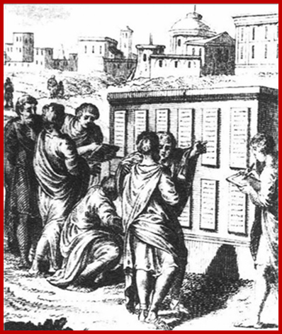
第五表：凡以遗嘱处分自己的财产……，具有法律上的效力。
第六表：缔结（“现金借贷” 或“要式买卖” ）契约后又否认的，处以双倍于标的的罚金。
第七表：建筑物的周围应用二尺半宽的空地，以便通行。
第八表：利息不得超过一分，超过的，处高利贷者四倍于超过额的罚金。
第九表 ：任何人非经审判，不得处死刑。
《十二铜表法》
依据材料并结合所学知识，概括《十二铜表法》的主要内容
注重保护私有财产、规范契约行为、维护公众利益、保护平民利益、强调法治精神。
地位 | 是古罗马第一部成文法
内容 | 包括债务法、继承法、婚姻法以及诉讼程序等多个方面 维护贵族和富人的财产利益为核心
评价 | ①明文公示，按律量刑，限制了贵族滥用权力，规范了社会契约行为 ②一定程度上保障了平民利益，成为后来陆续颁布的一系列公民法的基础
影响 | 罗马法体系适应了当时社会发展的需要，对后世欧洲国家的法律制度产生深远影响
《十二铜表法》是 “一切公法和私法的渊源”。 ——古罗马 李维
它限制了贵族的司法专横，“有了成文法典他们就可以不再依靠贵族的记忆力”。 ——古罗马 西塞罗
罗马法是“简单的商品生产即资本主义前的商品生产的最完善的法” 。也是“纯粹私有制占统治地位的社会的生活条件和冲突的十分经典性的法律表现。”
——恩格斯
依据材料并结合所学概括《十二铜表法》的历史价值。
《十二铜表法》是罗马第一部成文法，限制了贵族的特权，打破其对法律垄断，一定程度上保护了平民的利益，是平民的胜利。开辟了西方法治的先河；奠定了罗马法系的基础；是当今世界现代法律的渊源。

Slide 11
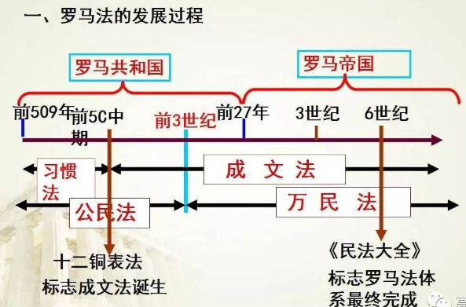
总结：罗马法的发展历程
1.过程：
①起源（从习惯法到成文法）
BC5世纪（450年左右）颁布的《十二铜表法》，是古罗马第一部成文法，重视对私有财产的保护；但有习惯法的野蛮做法（同态复仇等），过于重视程序。
②发展（从公民法到万民法）
BC27年开始，罗马由共和国开始成为帝国，法律的适用范围也从公民扩展为自由民，开始由公民法变为万民法。（212年《卡拉卡拉敕令》的颁布标志万民法形成）
③体系完备
公元6世纪，查士丁尼民法大全标志罗马法体系最终完成。
2.核心精神：自然法的精神（西塞罗）——法律面前人人平等。
3.遗产：律师制度、陪审制度、诉讼原则（不告不理，疑罪从无等）。

Slide 12
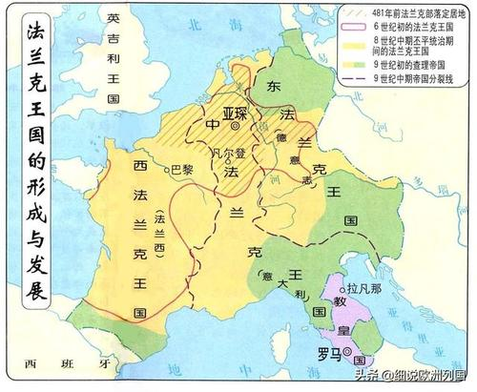
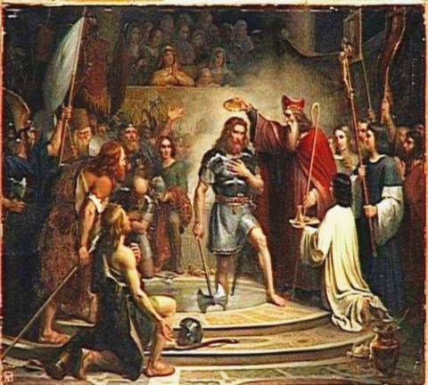
二、流：中古（5C-15C)欧洲的文化
（一）西欧：以基督教文化为特征
1.背景：
（1）中古封建国家的建立：
日耳曼人在西欧地区建立了法兰克王国等封建国家
克
洛
维
在
兰
斯
受
洗
（2）克洛维皈依基督教：496年
（3）“教皇国”建立：756年
①建立：756年，丕平献土
②影响（政治格局）：
基督教会与世俗王权互相利用、竞争共存
我的天职是用武力保卫教会，使它不受异教徒的攻击蹂躏，在教会内部确保教会的纯正信仰。而圣父，你的职责是用祈祷支持我的武力。
——查理曼大帝 796年
教皇权力好比太阳，国王权力犹如月亮，它的光是向太阳借来的。
——教皇英诺森三世 （1198—1216年在位）

Slide 13
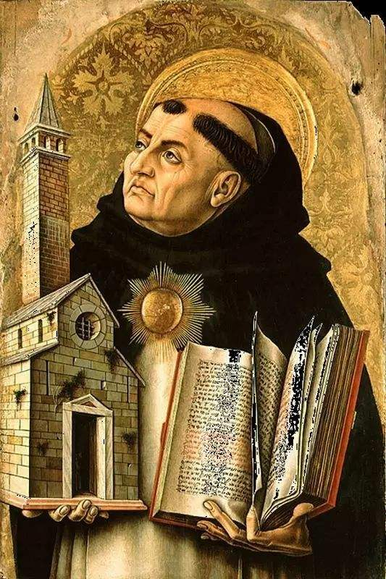
二、流：中古欧洲的文化
（一）西欧：以基督教文化为特征
2.表现
（1）以基督教文化为特征的地域文化
托马斯·阿奎纳
中世纪西欧神学家
“神学界之王”
“哲学是神学的婢女。”
①基督教信仰成为西欧地区普遍的文化符号
②基督教会控制着西欧社会的精神生活
A.基督教文化的载体：
B.神学家的作用：
C.神学家的影响：
《圣经》以及研究教义的神学
托马斯·阿奎纳用逻辑学论证上帝的存在
大前提：世间万物都有不同的完善程度，而上帝是最完美的存在；
小前提：世界上一定有一种最完美的存在；
结论：所以上帝是存在的。
神学家用形式逻辑论证基督教教义，发展出经院哲学，维护基督教会和封建主的统治。
他们的思维方式源自古希腊哲学，对西欧思想文化的传承和发展产生了很大影响。

Slide 14
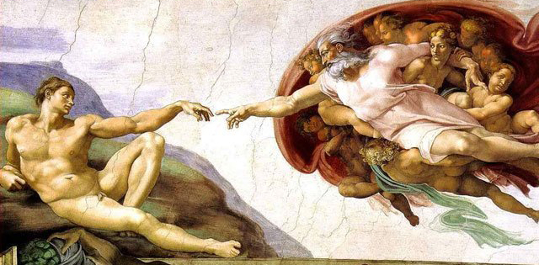
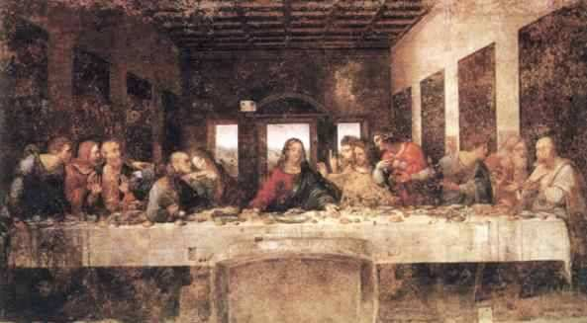
二、流：中古欧洲的文化
（一）西欧：以基督教文化为特征
2.表现
（1）以基督教文化为特征的地域文化
①基督教信仰成为西欧地区普遍的文化符号
②基督教会控制着西欧社会的精神生活
《创造亚当》
③《圣经》对西欧文学艺术有重要的影响
《最后的晚餐》
《诺亚方舟》海报

Slide 15
二、流：中古欧洲的文化
（一）西欧：以基督教文化为特征
2.表现
（1）以基督教文化为特征的地域文化
中古西欧的文化不是单一的宗教文化，它一方面具有浓厚的宗教色彩，另一方面又传承了古希腊、古罗马的人文精神和哲学思维方式，融合西欧地区日耳曼等民族的文化传统
（2）骑士文学和市民文学：反映了封建时代和城市复兴时期的社会生活。
（3）科技：少有成就
3.评价：
中世纪的奥古斯丁神学体系继承了新柏拉图主义的哲学，托马斯·阿奎那神学体系奉行亚里士多德主义的哲学，他们都充分利用了古典文化遗留下来的理性资源为信仰服务，强调信仰是出发点和目的，理性是手段和途径，确立了中世纪特有的精神文化形态——基督教神学和经院哲学。
——《中世纪古希腊文化对基督教文化的影响》
（1）消极：中古西欧文化受到教会控制，少有科学成就
（2）积极：继承了古代希腊、罗马的哲学、法律和科学知识传统，为后来的文艺复兴、宗教改革和科学革命奠定了必要的基础。

Slide 16
三、中古西欧文化
材料:对许多人来说，中世纪就是“黑暗的时代”，是契入古罗马和文艺复兴之间的一个巨大错误。由于种种原因，对中世纪的这种不公道的观点持续了整整500年，无论如何，中世纪都不是一个沉醉的，可怕的时代，而是一个充满变化的时代。
——（美）朱迪斯M本内特等《欧洲中世纪史》
★史料论证：阅读材料并结合所学，从文化史的角度论证材料中的观点。
观点：中世纪的黑暗中孕
育着进步的力量
证据1：基督教神学家们的思维方式来自古希腊哲学，对西欧思想文化的传承
和发展产生了很大影响。
证据2：骑士文学歌颂爱情反对禁欲，市民文学抨击贵族和教士，追求平等和
自由，体现了人文主义精神 ，开近代资产阶级文学先河。
证据3：中古西欧继承了古代希腊、罗马的哲学、法律和科学知识传统，为后
来文艺复兴、宗教改革和科学革命奠定了必要的基础。
证据4：中世纪后期城市兴起、市民阶层力量壮大，城市大学取得办学自主权
，大学教育的发展对欧洲科学文化的发展起到了奠基作用

Slide 17
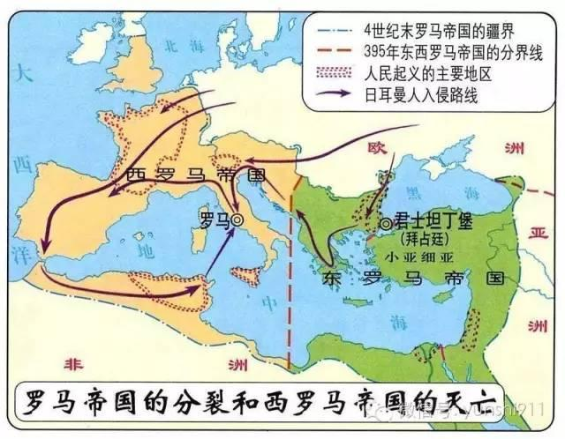
二、流：中古（5C-15C)欧洲的文化
（二）东欧：以东正教文化为特征
1.拜占庭文化
（1）背景
①罗马帝国分裂：395年
②基督教分裂： 1054年
（1）特点
由于地处欧、亚、非三洲交界处，拜占庭帝国继承了古代希腊、罗马文化，融汇了基督教文化和来自西亚、北非的文化，形成了独具一格的拜占庭文化。

Slide 18
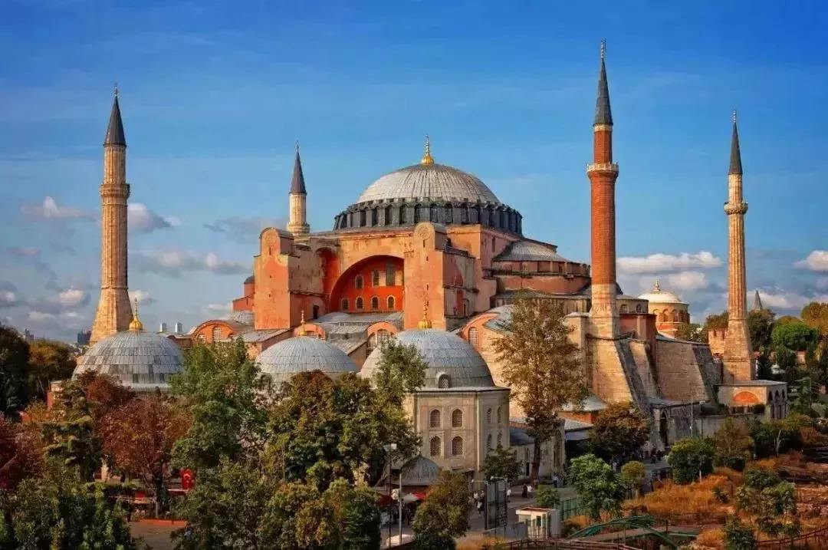
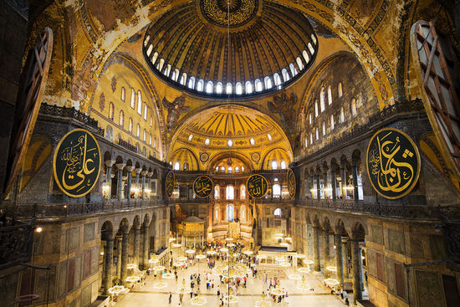
二、流：中古欧洲的文化
（二）东欧：以东正教文化为特征
1.拜占庭文化
材料 查士丁尼皇帝以及罗马法律之大成二著称于世，查士丁尼法典保留了罗马在法学上天才性的创造成果，后来成为欧洲许多国家制定法律的蓝本。
——《历史上最有影响的100人》
（2）拜占庭文化的成就
①基督教分裂后，东正教成为拜占庭帝国的国教，君士坦丁堡是东正教的中心
②查士丁尼民法大全，对欧洲的法学思想和法制发展做出了贡献，是拜占庭文化的标志性成就。
③保存了大量希腊古典书籍，继承希腊罗马雕塑和建筑艺术并有所发展。
圣索非亚大教堂
穹窿顶
拜占庭皇室的主教堂，拜占庭建筑最光辉的代表，东正教的中心教堂。1453年后被土耳其人改为清真寺。教堂屋顶以穹隆覆盖,其中的中央大穹隆，直径32.6米，穹顶离地54.8米。

Slide 19
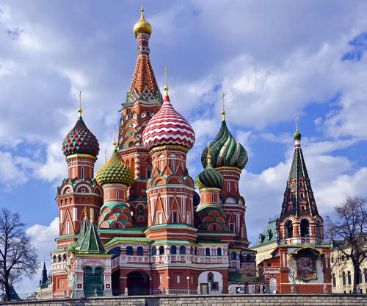
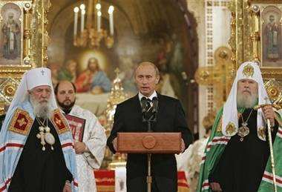
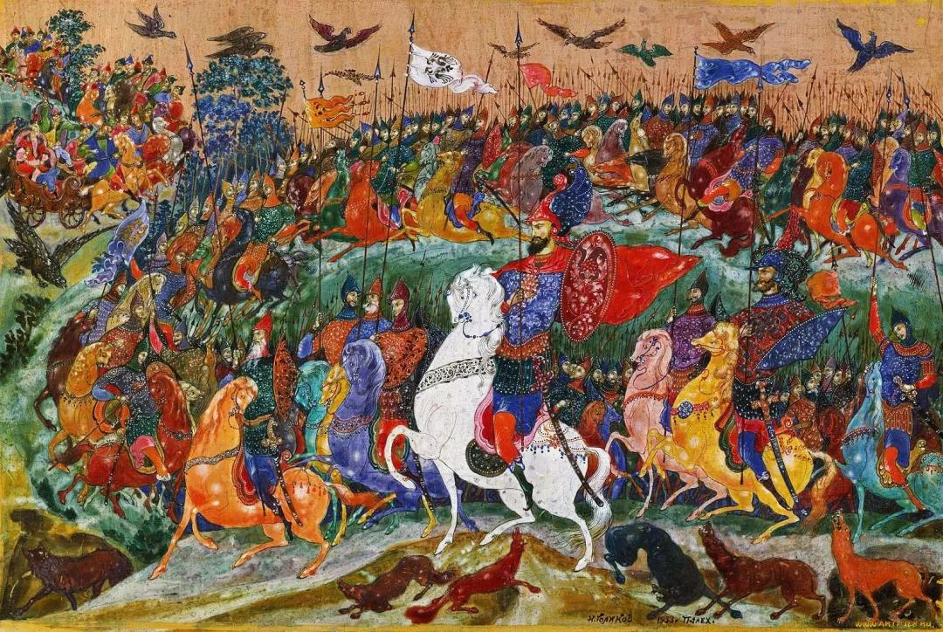
二、流：中古欧洲的文化
（二）东欧：以东正教文化为特征
2.俄罗斯文化
（1）特点：深受拜占庭文化的影响
（2）表现：
①宗教：进入基督教文化圈，拜占庭灭亡后，东正教逐渐成为专制君主
统治国家的工具。
②文学：史诗《伊戈尔远征记》反映古代斯拉夫民族的历史、传说和风
土人情，是基辅罗斯时期最杰出的文学作品。
③建筑：俄罗斯的圆顶多塔风格的教堂建筑，被视作东正教的象征。

Slide 20
拓展：俄罗斯文化发展的特点及两个阶段
(1)特点:受东方和西方文化的交互影响,并把这种影响融合到自己的文化之中。
(2)两个阶段
①第一阶段是基辅罗斯时期。这一时期俄罗斯文化继承了东斯拉夫人的古老传统,也在相当程度上接受了拜占庭文化的濡染,本土因素和外来因素相结合。
②第二阶段是蒙古人统治时期。这一时期俄罗斯文化被迫接受蒙古文化,高度统一的中央集权制是蒙古人统治的典型特征,该模式为以后俄罗斯国家的政权体制留下了深深的烙印。

Slide 21
传
承
1.理性的思维方式和知识系统
2.古代的自由观念和人文精神
3.维护私有财产的法律精神
源
流
前5世纪
395年
476年
1453年
上古时期
中古时期
近代
西欧基督教文化
近代文化
希腊文化
罗马文化
东欧拜占庭文化
俄罗斯文化

